Slide 1
MHW1
Alessandro Rocchello
1000005960
02/04/2022

Slide 2
Descrizione del progetto
AR Sport è un sito online a tema sportivi incentrato sullo sport in generale e in particolare sulle maggiori competizioni sportive al mondo.
Attualmente offre i seguenti servizi:
- Pubblicazione di notizie a tema sportivo;
Vendita dei biglietti delle gare;
Visualizzazione di gare in streaming;
Pubblicazione dei risultati delle gare.

Slide 3
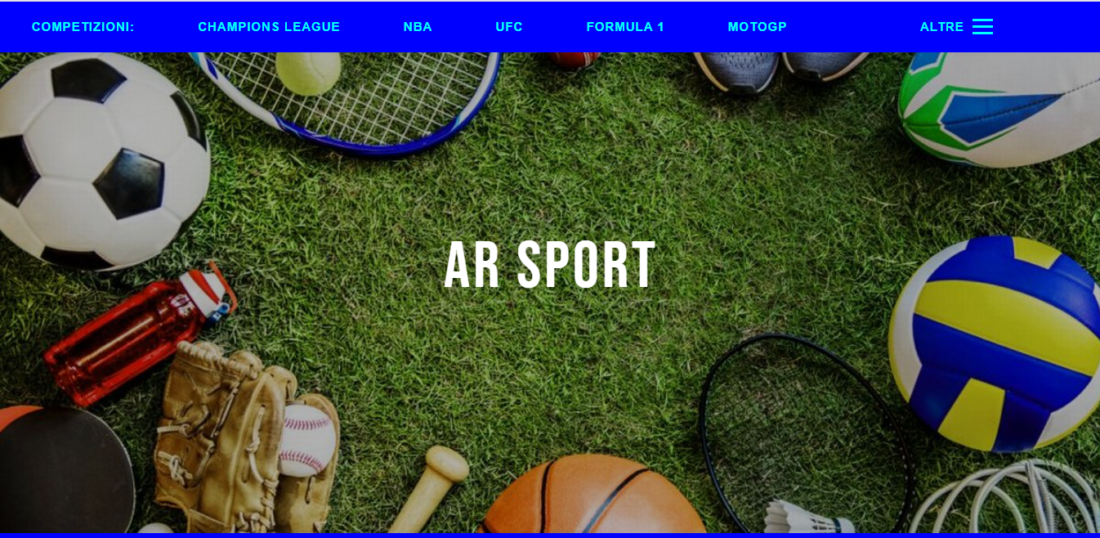
Layout complessivo HTML+CSS

Slide 4
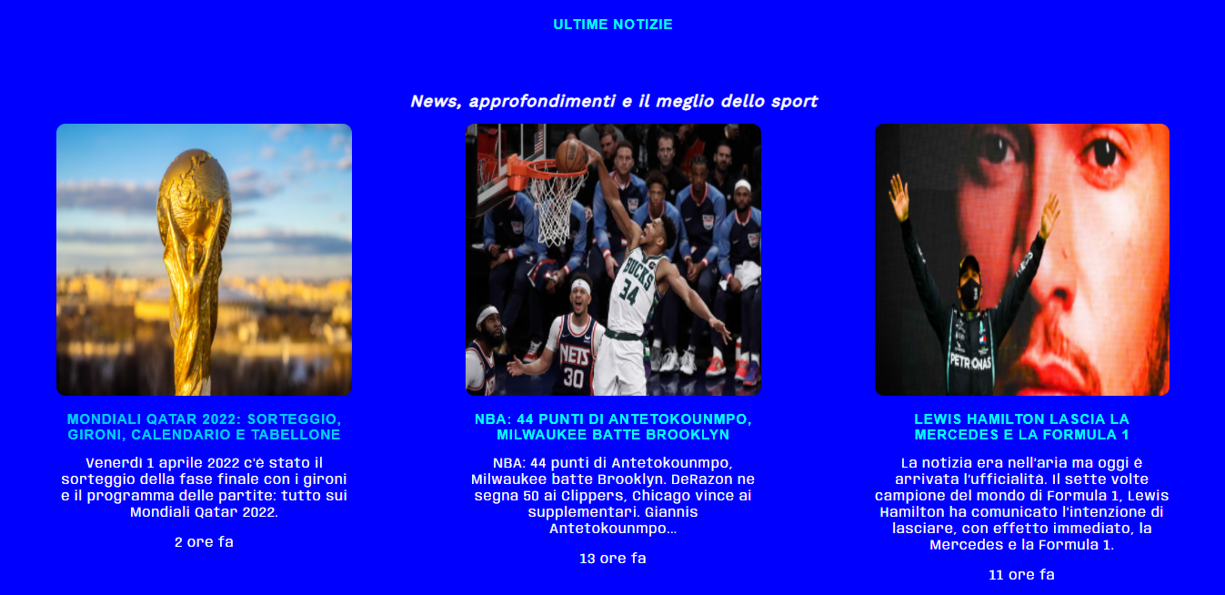
Layout complessivo HTML+CSS
Screenshot che mostra la vostra pagina web

Slide 5
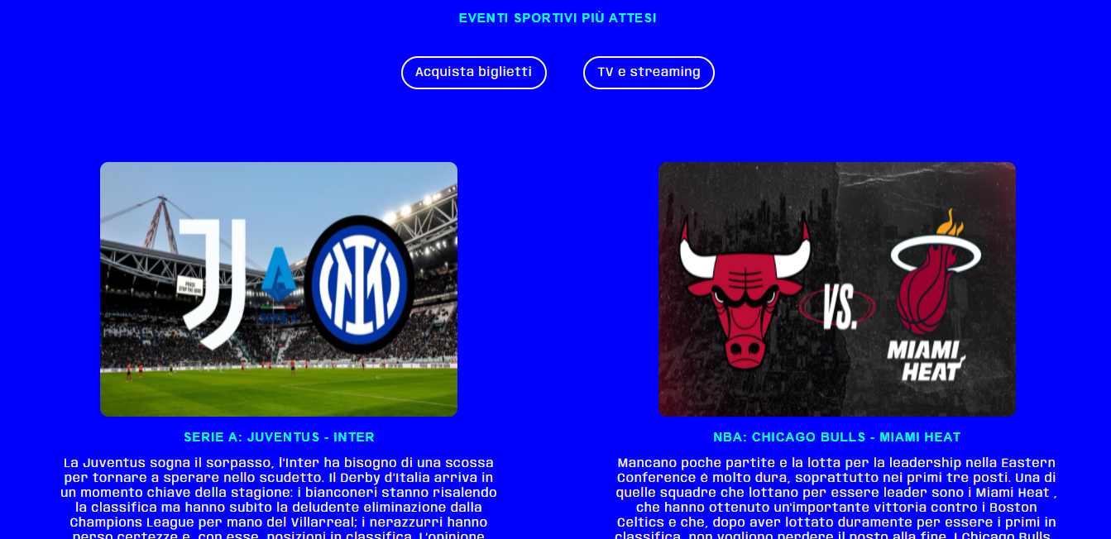
Layout complessivo HTML+CSS
Screenshot che mostra la vostra pagina web

Slide 6
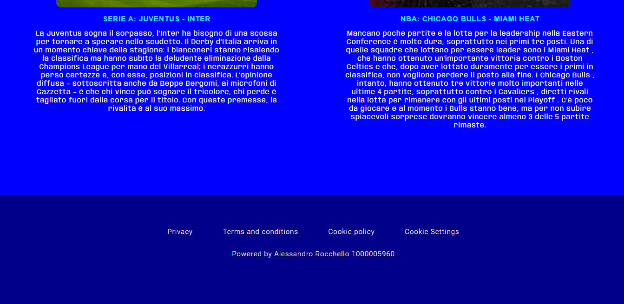
Layout complessivo HTML+CSS
Screenshot che mostra la vostra pagina web

Slide 7
Header
Screenshot e codice (HTML+CSS)

Slide 8
Header HTML
<header>
<nav>
<div id="menu">
<h1>Competizioni:</h1>
<a>Champions League</a>
<a>Nba</a>
<a>Ufc</a>
<a>Formula 1</a>
<a>Motogp</a>
<div id="menu_competitions">
<h2>Altre</h2>
<div id="button_3_linee">
<div></div>
<div></div>
<div></div>
</div>
</div>
</div>
<div id="menu_tel">
<div></div>
<div></div>
<div></div>
</div>
</nav>
<div id="logo">AR Sport</div>
</header>

Slide 9
Header CSS
header nav a:hover,
#menu_competitions h2:hover,
section h1:hover {
color: rgba(0, 255, 255, .8);
}
header {
background-image: url(https://www.msoithepost.org/wp-content/uploads/2022/02/Massarenti-1.jpeg);
background-size: cover;
background-position: center;
height: 650px;
position: relative;
display: flex;
flex-direction: column;
align-items: center;
justify-content: center;
}
@media (max-width: 500px){
header {
height: 350px;
line-height: 1.2;
width: 100%;
}
}

Slide 10
Header CSS
header::before {
content: '';
position: absolute;
top: 0;
left: 0;
bottom: 0;
right: 0;
background-color: rgba(0, 0, 0, .3);
}
header nav {
position: absolute;
top: 0;
left: 0;
right: 0;
font-size: 14px;
padding: 0;
display: flex;
}
a,
#menu_competitions,
#logo,
section h1 {
cursor: pointer;
}

Slide 11
Header CSS
#logo {
color: white;
font-family: 'Bebas Neue', Impact;
font-size: 80px;
letter-spacing: 4px;
z-index: 1;
}
@media (max-width: 500px){
#logo {
font-size: 3em;
}
}
h1,
#menu,
#menu_competitions h2 {
color: aqua;
font-size: 15px;
font-weight: bold;
font-family: 'Open Sans', sans-serif;
text-align: center;
letter-spacing: 1px;
text-transform: uppercase;
}

Slide 12
Header CSS
#menu {
background-color: blue;
width: 100%;
padding: 10px 0;
display: flex;
justify-content: space-around;
align-items: center;
}
@media (max-width: 500px){
#menu {
display: none;
}
}
#menu_tel div {
width: 25px;
height: 3px;
background-color: white;
margin: 5px 10px;
}

Slide 13
Header CSS
#menu_competitions {
width: 20%;
display: flex;
justify-content: center;
align-items: center;
}
#menu_tel {
display: none;
}
@media (max-width: 500px){
#menu_tel {
display: block;
}
}
#button_3_linee div {
width: 25px;
height: 3px;
background-color: aqua;
margin: 5px 10px;
display: flex;
align-items: center;
}

Slide 14

Menù navigazione HTML
<div id="menu">
<h1>Competizioni:</h1>
<a>Champions League</a>
<a>Nba</a>
<a>Ufc</a>
<a>Formula 1</a>
<a>Motogp</a>
<div id="menu_competitions">
<h2>Altre</h2>
<div id="button_3_linee">
<div></div>
<div></div>
<div></div>
</div>
</div>
</div>

Slide 15
Menù navigazione CSS
h1,
#menu,
#menu_competitions h2 {
color: aqua;
font-size: 15px;
font-weight: bold;
font-family: 'Open Sans', sans-serif;
text-align: center;
letter-spacing: 1px;
text-transform: uppercase;
}
#menu {
background-color: blue;
width: 100%;
padding: 10px 0;
display: flex;
justify-content: space-around;
align-items: center;
}
@media (max-width: 500px){
#menu {
display: none;
}
}

Slide 16
Menù navigazione CSS
#menu_tel div {
width: 25px;
height: 3px;
background-color: white;
margin: 5px 10px;
}
#menu_competitions {
width: 20%;
display: flex;
justify-content: center;
align-items: center;
}
#menu_tel {
display: none;
}
@media (max-width: 500px){
#menu_tel {
display: block;
}
}

Slide 17
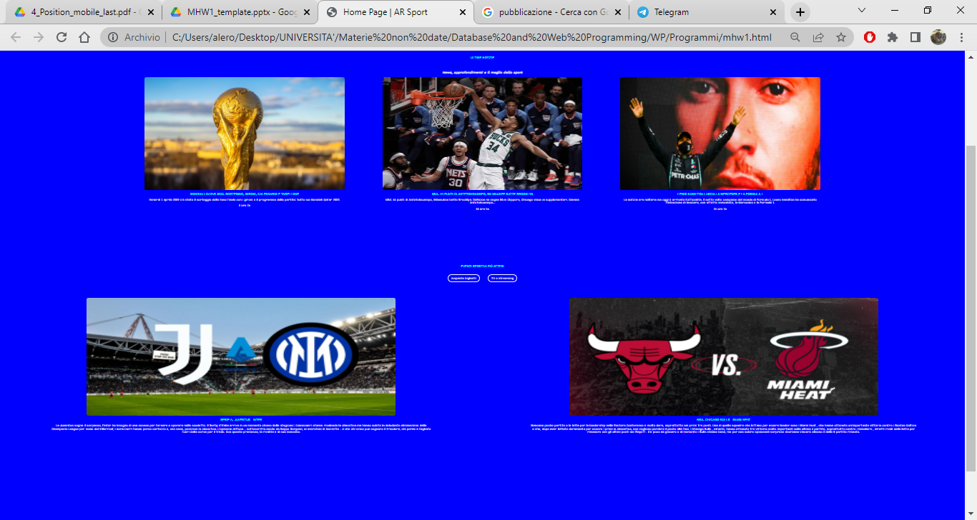
Sezione contenuti

Slide 18
Sezione contenuti HTML
<section>
<h1 class="title">Ultime notizie</h1>
<h2>News, approfondimenti e il meglio dello sport</h2>
<div id="news">
<div>
<img src="https://hd2.tudocdn.net/968655?w=824&h=494">
<h1>Mondiali Qatar 2022: sorteggio, gironi, calendario e tabellone</h1>
<p>Venerdì 1 aprile 2022 c'è stato il sorteggio della fase finale con i gironi e il programma delle partite: tutto sui Mondiali Qatar 2022.
</p>
<p>2 ore fa</p>
</div>
<div>
<img src="https://www.ansa.it/webimages/img_457x/2022/4/1/40521a1c731b0555ed976eaadd27fc8b.jpg">
<h1>NBA: 44 punti di Antetokounmpo, Milwaukee batte Brooklyn</h1>
<p>
NBA: 44 punti di Antetokounmpo, Milwaukee batte Brooklyn.
DeRazon ne segna 50 ai Clippers, Chicago vince ai supplementari.
Giannis Antetokounmpo...
</p>
<p>13 ore fa</p>
</div>

Slide 19
Sezione contenuti HTML
<div>
<img src="https://www.circusf1.com/f14/wp-content/uploads/2020/10/Hamilton_F1_Portimao.jpg">
<h1>Lewis Hamilton lascia la Mercedes e la Formula 1</h1>
<p>
La notizia era nell’aria ma oggi è arrivata l’ufficialità. Il sette volte campione del mondo di Formula 1, Lewis Hamilton ha comunicato l’intenzione di lasciare, con effetto immediato, la Mercedes e la Formula 1.
</p>
<p>11 ore fa</p>
</div>
</div>

Slide 20
Sezione contenuti HTML
<h1 class="title">Eventi sportivi più attesi</h1>
<div>
<a class="button">Acquista biglietti</a>
<a class="button">TV e streaming</a>
</div>
<div id="events">
<div>
<img src="https://931151.smushcdn.com/2600862/wp-content/uploads/2022/03/juve-inter-1140x651.jpg?lossy=1&strip=1&webp=0"/>
<h1>Serie A: Juventus - Inter</h1>
<p>La Juventus sogna il sorpasso, l’Inter ha bisogno di una scossa per
tornare a sperare nello scudetto. Il Derby d’Italia arriva in un momento chiave
della stagione: i bianconeri stanno risalendo la classifica ma hanno subìto la
deludente eliminazione dalla Champions League per mano del Villarreal;
i nerazzurri hanno perso certezze e, con esse, posizioni in classifica.
L’opinione diffusa – sottoscritta anche da Beppe Bergomi, ai microfoni di Gazzetta –
è che chi vince può sognare il tricolore, chi perde è tagliato fuori dalla corsa per il titolo.
Con queste premesse, la rivalità è al suo massimo.</p> </div>
<div>
<img src="https://www.nba.com/bulls/sites/bulls/files/mybulls_19_mia.jpg"/>
<h1>Nba: Chicago Bulls - Miami Heat</h1>
<p>
Mancano poche partite e la lotta per la leadership nella Eastern Conference è molto dura,
soprattutto nei primi tre posti. Una di quelle squadre che lottano per essere leader sono i
Miami Heat , che hanno ottenuto un'importante vittoria contro i Boston Celtics e che, dopo
aver lottato duramente per essere i primi in classifica, non vogliono perdere il posto alla fine.
I Chicago Bulls , intanto, hanno ottenuto tre vittorie molto importanti nelle ultime 4 partite,
soprattutto contro i Cavaliers , diretti rivali nella lotta per rimanere con gli ultimi posti
nei Playoff . C'è poco da giocare e al momento i Bulls stanno bene, ma per non subire spiacevoli
sorprese dovranno vincere almeno 3 delle 5 partite rimaste.
</p>
</div>
</div>
</section>

Slide 21
Sezione contenuti CSS
section {
display: flex;
flex-direction: column;
justify-content: space-around;
align-items: center;
}
@media (max-width: 500px){
section {
margin: 40px 10px;
}
} section h2 {
font-family: 'Work Sans', Arial;
font-size: 18px;
font-style: italic;
color: white;
text-align: center;
}
header nav a:hover,
#menu_competitions h2:hover,
section h1:hover {
color: rgba(0, 255, 255, .8);
}
a,
#menu_competitions,
#logo,
section h1 {
cursor: pointer;
}

Slide 22
Sezione contenuti CSS
.title {
margin: 50px 0;
}
@media (max-width: 500px){
.title {
margin-top: 5%;
}
}
#news {
margin-bottom: 100px;
display: flex;
justify-content: space-around;
} #events {
margin-top: 100px;
display: flex;
justify-content: space-around;
}
@media (max-width: 500px){
#news,
#events {
flex-direction: column;
align-items: center;
}
}

Slide 23
Sezione contenuti CSS
#news div {
width: calc(30% - 80px);
}
#events div {
width: 40%;
} @media (max-width: 500px){
#news div,
#events div {
width: 80%;
margin-bottom: 10%;
}
} #news img {
width: 100%;
height: 70%;
border-radius: 10px;
} #events img {
width: 80%;
height: 60%;
border-radius: 10px;
}

Slide 24
Sezione contenuti CSS
a.button {
border: 2px solid white;
border-radius: 100px;
padding: 10px 15px;
margin: 0 20px;
}
a.button:hover {
background-color: white;
color: black;
}
p {
line-height: 1.2;
}

Slide 25

Footer
<footer>
<div id="links_footer">
<a>Privacy</a>
<a>Terms and conditions</a>
<a>Cookie policy</a>
<a>Cookie Settings</a>
</div>
<p>Powered by Alessandro Rocchello 1000005960</p>
</footer>

Slide 26
Footer CSS
footer {
margin-top: 200px;
font-family: 'Roboto', Courier;
font-size: 15px;
font-style: normal;
color: white;
text-align: center;
background-color: darkblue;
padding: 70px;
text-align: center;
} @media (max-width: 500px){
footer {
height: 100%;
}
} #links_footer a,
footer p {
margin: 30px;
letter-spacing: 1px;
} @media (max-width: 500px){
#links_footer {
line-height: 0.1;
display: flex;
flex-direction: column;
}
} @media (max-width: 500px){
footer p {
line-height: 1.5;
}
}

